Slide 1
Интеллектуальная система обнаружения аномалий
Департамент образования и науки города Москвы Государственное автономное образовательное учреждение г. Москвы №548 «Царицыно»
Разработал: Ярыльченко Андрей Сергеевич, 10Р
Руководитель: рябухин Виталий Евгениевич

Slide 2

Актуальность
Корпоративные сети становятся всё сложнее: много компьютеров, серверов, роутеров, IoT-устройств.
Атаки тоже меняются — становятся скрытыми, «растянутыми» во времени и малозаметными.
Классический мониторинг замечает только большие и очевидные сбои, но не видит странное поведение, которое может быть началом атаки или серьёзной технической проблемы.

Slide 3
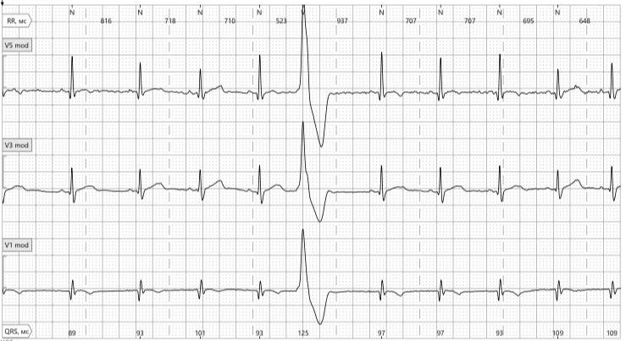
Цель проекта
Создать систему, которая в режиме реального времени отслеживает поведение сети и питающего напряжения,
обнаруживает нетипичные скачки и аномалии и помогает администратору вовремя заметить возможные инциденты.

Slide 4
Задачи проекта
Смоделировать работу датчиков; напряжения и сетевого трафика;
Организовать безопасную передачу данных на сервер;
Обучить автоэнкодер на «нормальном» поведении сети;
Реализовать детектор аномалий;
Сделать удобную веб-панель мониторинга с вкладкой «Состояние системы».

Slide 5
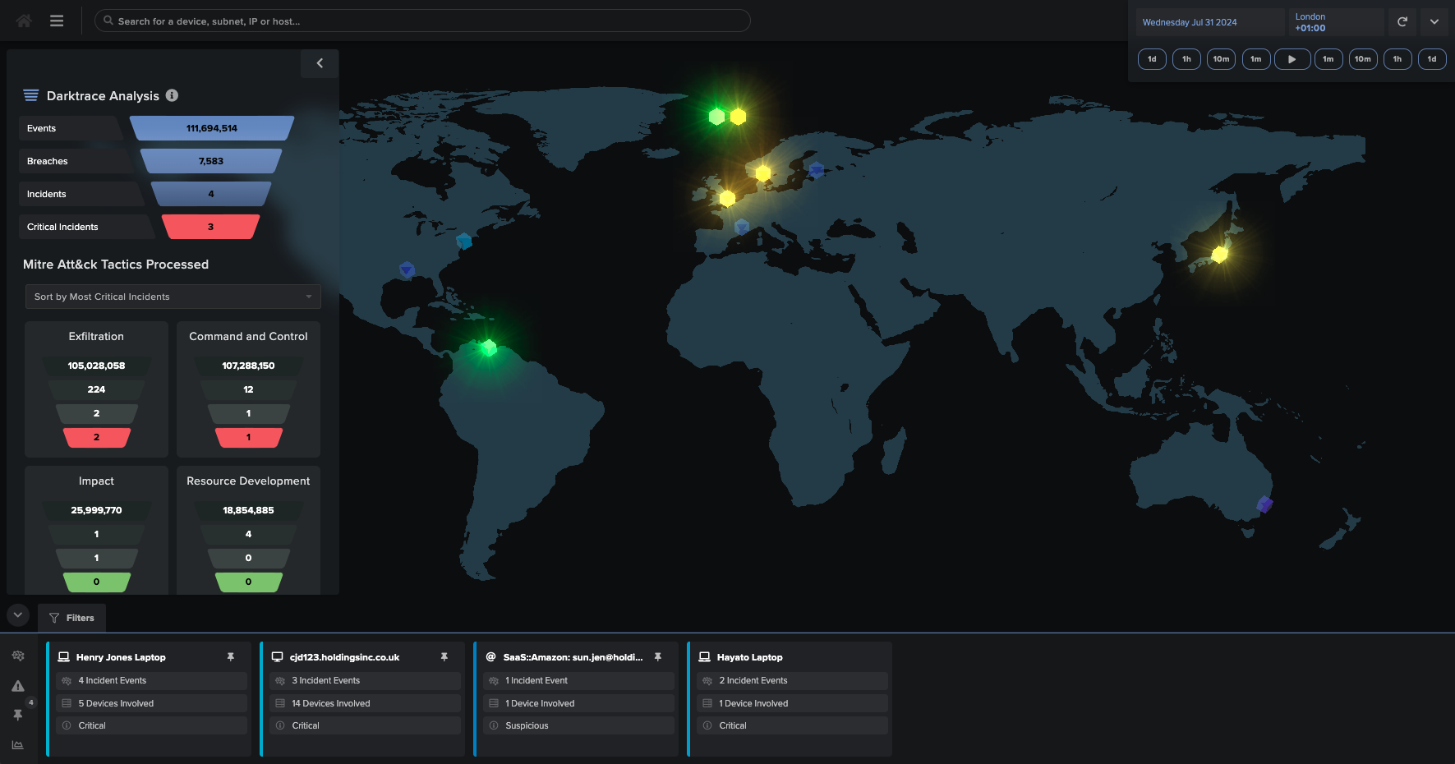
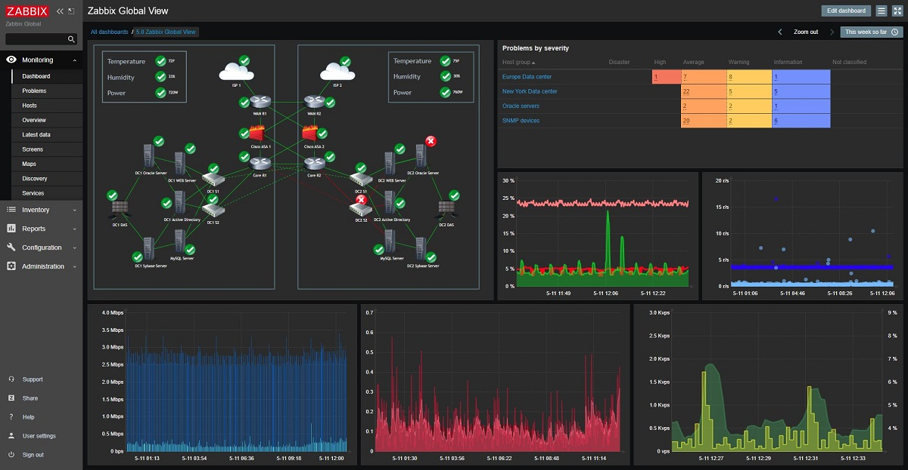
Сравнение с аналогами
Zeek / Suricata — только анализ трафика
Darktrace — мощный ML-анализ, но закрытая и дорогая система.
Cisco Stealthwatch — анализ поведения сети без нейросетей.
Zabbix / Nagios — классический мониторинг, только пороговые правила.
ELK + ML — анализ логов, но не работает автономно и требует инфраструктуры
DarkTrace
Zabbix

Slide 6
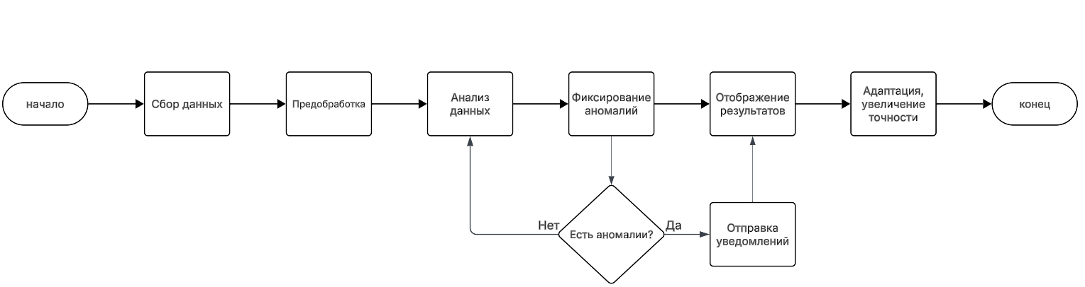
ПРИНЦИП РАБОТЫ проекта

Slide 7
Выводы
Смоделирована работа датчиков; напряжения и сетевого трафика;
Организована безопасная передача; данных на сервер;
Обучен автоэнкодер на «нормальном»; поведении сети;
Реализован детектор аномалий;
Выполнена веб-панель мониторинга с вкладкой «Состояние системы».

Slide 8
Перспективы
Подключение реальных датчиков напряжения и сетевого трафика вместо симуляции;
Добавление новых параметров анализа;
Масштабирование на всю организацию — поддержка нескольких офисов и серверов;
Предсказание аварий с помощью анализа трендов (прогнозирование по временным рядам).

